Slide 1

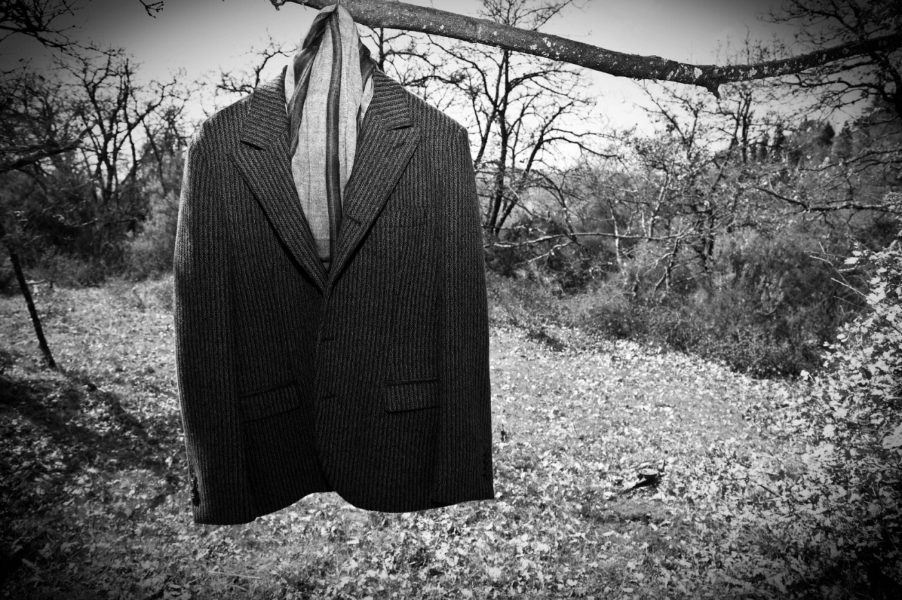
Торгова Палата Італії для Балканських країн і України організовує подію ITALIAN FASHION KIEV 2017, під патронатом Посольства України в Італійській Республіці
Дата проведення: 21 квітня 2017р. Початок показу о 18.30
Місце проведення: Велика зала, Готель Хрещатик, вул. Хрещатик, 14

Slide 2
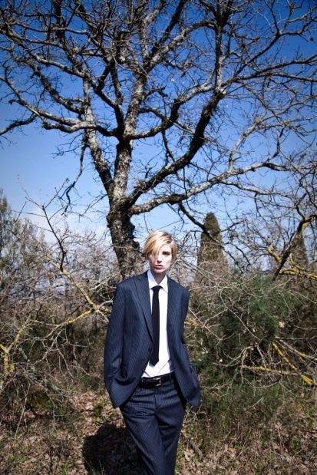

Метою заходу ITALIAN FASHION KIEV 2017 є демонстрація італійськими брендами нових ідей в галузі моди та пошук ділового партнерства.
Бренди, які приймають участь в цьому заході, продемонструють нові тенденції та високу якість своїх колекцій.

Slide 3
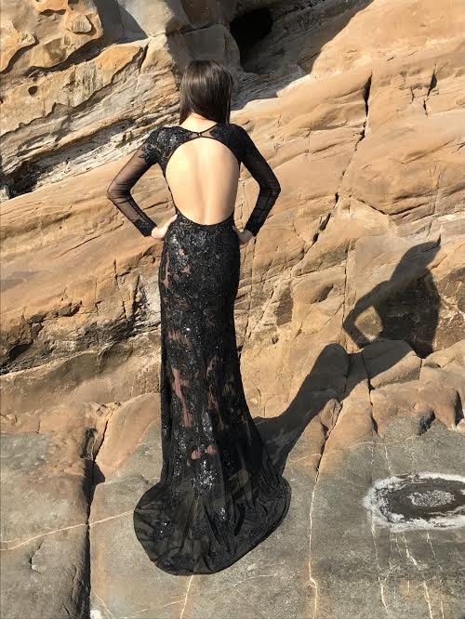
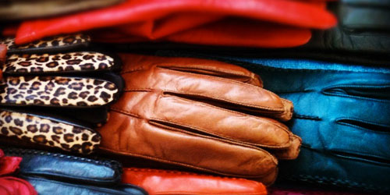
В рамках заходу відбудуться покази нових колекцій італійських брендів з Мілану, Неаполя, Болоньї, Ареццо.
Це буде показ колекцій, як повсякденного одягу, так і вечірнього вбрання; відбудуться зустрічі представників медійного простору, творчих та ділових кіл.

Slide 4















Учасники заходу ITALIAN FASHION KIEV 2017
з італійської сторони:
BIANCONI, м. Ареццо, 1985р., чоловічий та жіночій одяг
NEW POP COLLECTION, м. Болонья, вечірній жіночий одяг
NICK BRONSON, м. Мілан, аксесуари для чоловіків (краватки) та кашемірові шарфи для чоловіків і жінок
LABONIA GLOVES, м. Неаполь, 1945р., аксесуари ручної роботи для чоловіків та жінок
Партнерами проекту з української сторони є:
Компанія Соціальний консалтинг "Параграф"; http://www.prgrf.com/
«КИЇВСЬКИЙ КОЛЕДЖ ЛЕГКОЇ ПРОМИСЛОВОСТІ», http://kklp.kiev.ua/
Київська Торгово - Промислова палата;
http://kiev-chamber.org.ua
Соціальний проект «Переможці»; http://viva.ua/special/viva-peremojtsi
Громадська організація «Життя без меж»; www.lwl.org.ua
Група 1+1 Медіа; http://media.1plus1.ua
Український Союз Промисловців і Підприємців
Контакти:
Територіальний представник Палати Італія для Балканских країн і України, bd.agenzia@gmail.com;
(066) 443-5105; (044) 466-2539; (067) 693-9484.

